Slide 1

需求工程计划

Slide 2
目录
1
项目概述
2
实施计划
3
管理计划
4
版本控制

Slide 3
Part One
项目概述

Slide 4
项目背景
为了使这门课上的出色，使学生能够获得最多的资料，使学生及时的了解世界需求工程的最新动态，以及学生和教师的有效地沟通，老师提出了这么一个设想；作为他的学生也需要一个与教师及同学之间相互交流，及获取资料的平台；还有一些同学并没有选这几门课，但是也想了解项目管理，需求工程，统一建模的相关知识，以备到时决定该选不选这门课程。通过这三方提出的需求考虑，我们构思做一个软件工程教学、学习、交流的网站。

Slide 5
工作内容
开发软件工程系列课程教学辅助网站系统所涉及到的工作主要有：可行性分析、项目开发计划、需求规格说明、概要设计、详细设计、系统代码实现、编写测试计划、软件测试和维护、编写测试报告、编写用户手册运行说明、编写项目总结报告、移交软件等。
工作需要得到教师和学院的支持和认可；还需要得到教师，同学的高度配合；需要有的软件有：dreamwaver、rational rose、office tools、photoshop, project等和可以上网的电脑。其次我们团队有较好的合作精神，工作能力和有空余时间。

Slide 6
主要参加人员
项目任务提出者：
浙江大学城市学院软件工程教学组（杨枨老师、侯宏仑老师）
项目用户方：
浙江大学城市学院的：教师（指软件工程课程的授课教师），注册学生（该课程的注册学生，即当前学期选修该课程的学生），游客（当前学期未选该课程，但对该课程有兴趣的学生，通常指软件学院低年级学生，也泛指所有在校学生）。

Slide 7
主要参加人员
项目开发方：
责任人 | 邮箱
许佳俊（项目经理） | 31501308@stu.zucc.edu.cn
徐柯杰 | 31501307@stu.zucc.edu.cn
黄玉钱 | 31501298@stu.zucc.edu.cn
何宇晨 | 31501297@stu.zucc.edu.cn
杜潇天 | 31501295@stu.zucc.edu.cn

Slide 8
Part Two
实施计划

Slide 9
工作任务分解
阶段 | 日期段 | 描述
需求阶段 | 2017-10-23——2017-12-23 | 在到达本阶段结束时会产生本项目的第一个里程碑――需求阶段里程碑，里程碑到达有如下标志：1.《需求规格说明书》已被开发并得到客户确认;
设计阶段 | 2017-12-24——2018-01-06 | 在到达本阶段结束时会产生本项目的第二个里程碑――构架阶段里程碑，里程碑到达有如下标志：1.数据库设计已被开发并通过评审;2.系统技术解决方案已得到确定;3.产品和产品组件的设计已得到验证;
编码阶段 | 2017-12-31——2018-01-13 | 在到达本阶段结束时会产生本项目的第三个里程碑――编码阶段里程碑，里程碑到达有如下标志：1.产品已经实现并且通过测试;2.用户支持文档已被开发并通过测试;
部署阶段 | 2018-01-14——2018-01-20 | 在到达本阶段结束时会产生本项目的第四个里程碑――部署阶段里程碑，里程碑到达有如下标志：1.产品已被部署到目标组织并且得到客户验收;

Slide 10
输入和输出
过程 | 输入 | 所需工具/方法 | 输出
需求获取 | 《项目章程》； 《项目可行性报告》 《项目总体计划》 《需求工程计划》。 | 定义业务需求； 用户访谈； 系统接口分析； 用户界面分析。 | 界面需求； 功能需求； 性能需求。
需求分析 | 界面需求； 功能需求； 性能需求、 | 定义原型； 设定需求优先级； 更改需求； | 用UML建立模型。 软件的原型界面。 《需求开发计划》
配置规格说明书 | 原型界面； 《需求规格说明书模板》 | 需求确认； | 《需求规格说明书》

Slide 11
输入和输出
过程 | 输入 | 所需工具 | 输出
需求验证 | 《需求规格说明书》 | 需求评审。 | 《需求规格说明书》修改版。
需求管理 | 变更的需求； 《需求规格说明书》 | 根据需求变更修改需求计划。 | 《软件需求变更文档》

Slide 12
WBS图

Slide 13
OBS图

Slide 14
甘特图

Slide 15
预算
人工费用：每小时30.97元/人
活动 | 工作量(人时) | 成本（元）
需求 | 197 | 6101
设计 | 50 | 1548.5
编码 | 200 | 6194
测试 | 20 | 619.4
部署 | 12 | 371.64
合计： | 329 | 14617.84

Slide 16
Part Three
质量管理计划

Slide 17
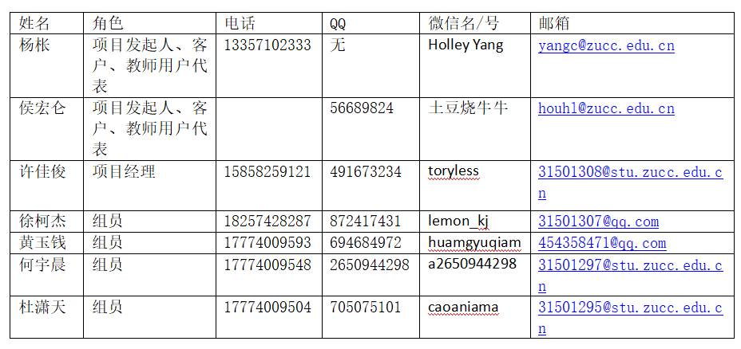
管理计划
项目干系人登记册

Slide 18
风险控制
1、 在项目早期编写一份包括业务需求在内的前景和范围文档，并将它作为添加新需求和修改现有需求的指导
2、 合理安排需求开发所需的时间，需求开发活动的工作量应占项目总工作量的10%-15%。
3、 强调市场调研、构建原型并成立客户小组，小组负责尽早并经常获取对新产品前景的反馈信息
4、 向客户询问以获得相应的质量特性需求，例如性能、易使用性、完整性和可靠性需求。尽可能精确的在软件需求规格说明中，对这些非功能性需求及其验收标准编写文档。
5、 确定主要客户，并采用产品代言人的方法，保证有足够的客户代表的积极参与，确保由合适的人对需求做出权威性的决策。
6、 尽量识别客户可能做出的任何假设。提出自由回答的问题来鼓励客户分享更多的想法、期望、主意、信息和关注点，而不是我们以其他方式所听到的。
7、 通过逆向工程发现的需求编写成文档，让客户评审这些需求，以确保其正确定和相关性。

Slide 19
Part Four
版本控制

Slide 20
版本控制计划
版本管理
1首先在服务器上建立一个目录，作为项目配置数据库。在此目录下按照每个项目组建一个分目录，项目组代码及项目组名构成目录名，然后在此项目组目录下按照所属每个项目建一个子目录，同一项目的开发文档存放在一个目录下，项目编号紧跟项目名就是目录名。在一个项目分目录下可按非受控文档与受控文档建立一级次目录，然后在一级次目录下按文档的不同类型建立二级次目录，使得所有开发文档能分门别类的组织存放，便于查询。目录结构可见下图的示例。
2项目子目录的受控文档一般只有项目经理和属于该项目的开发人员和配置管理员能够访问到。配置管理员负责分配访问权限，一般项目经理对该目录具有较大的权限——读取、添加和更改；一般开发人员只有读取的权限。
3在项目开发的某一阶段结束时，通过了该阶段评审的这些开发文档交配置管理员保存到项目数据库，做为正式版本的第一版——1.0版本。
4在以后的开发中，如果软件需要修改，那修改后的软件可用多级编号来表示新版本——1.1、1.2等加以区别标识。
5在各个评审阶段产生的所有评审报告和修改报告都要进行编号保存，编号与相应文档的编号要对应。

Slide 21
版本控制
编号 | 名称 | 形式 | 版本号
1 | 《可行性分析报告》 | 文档 | PRD11.1.0.0
2 | 《总体项目计划》 | 文档 | PRD11.2.0.0
3 | 《项目章程》 | 文档 | PRD11.3.0.0
4 | 《QA计划》 | 文档 | PRD11.4.0.0
5 | 《需求计划工程》 | 文档 | PRD11.5.0.0
6 | 《需求开发计划》 | 文档 | PRD11.6.0.0
7 | 《需求变更控制文档》 | 文档 | PRD11.7.0.0
8 | 《需求规格说明书》 | 文档 | PRD11.8.0.0
9 | 《系统设计计划》 | 文档 | PRD11.9.0.0
10 | 《质量保证计划》 | 文档 | PRD11.10.0.0
11 | 《编码与系统实现计划》 | 文档 | PRD11.11.0.0
12 | 《测试计划》 | 文档 | PRD11.12.0.0
13 | 《工程部署计划》 | 文档 | PRD11.13.0.0
14 | 《培训计划》 | 文档 | PRD11.14.0.0
15 | 《系统维护计划》 | 文档 | PRD11.15.0.0
16 | 项目总结报告 | 文档 | PRD11.16.0.0

Slide 22
参考文献：《软件需求（第三版）》
《软件项目管理》

Slide 23
绩效评估
组员 | 评分 | 评价
许佳俊 | 8.5 | 完善需求工程计划甘特图，完善需求工程计划PPT。
徐柯杰 | 7 | 完善需求工程计划OBS图，WBS图。
何宇晨 | 7.5 | 完成需求工程计划OBS图，WBS图。
杜潇天 | 9 | 完成需求工程计划初稿。完成需求工程计划甘特图。
黄玉钱 | 8 | 完成需求工程计划PPT。

Slide 24
谢谢观看

